Slide 1

Разведывательный анализ использования сервисов Т-Город
Балабин Тимофей
Будущий аналитик Т-банка

Slide 2
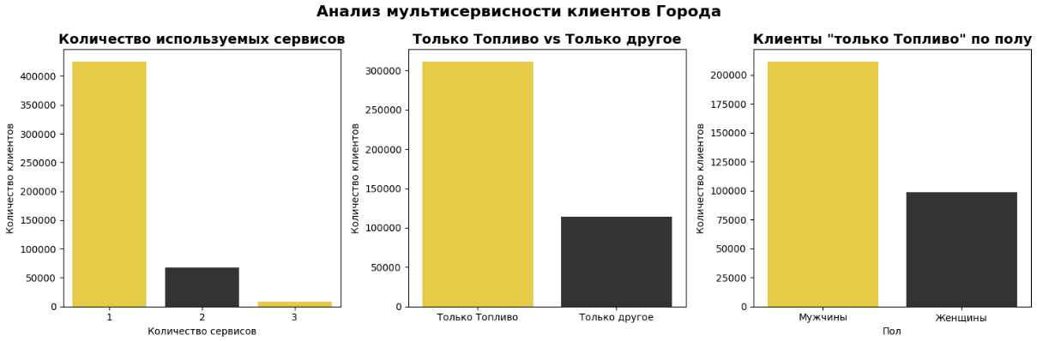
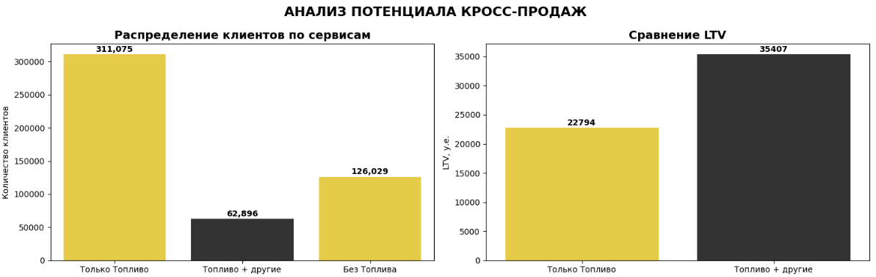
Основные инсайты
50% клиентов банка используют Город
311K клиентов используют только Топливо
Только 16.8% пользователей Топлива используют другие сервисы
Мужчины активнее используют топливо

Slide 3
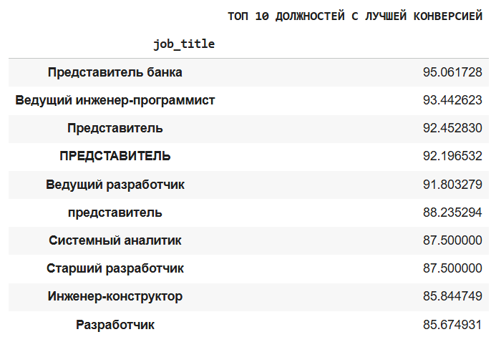
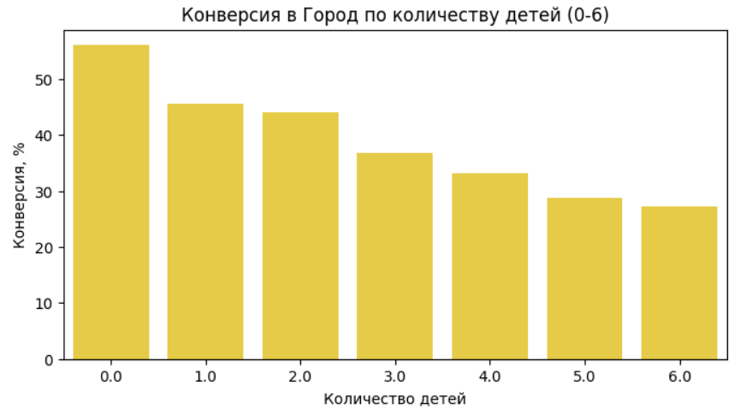
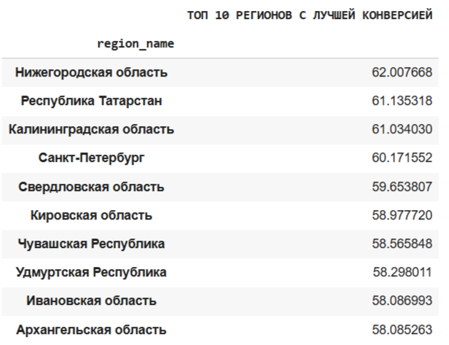
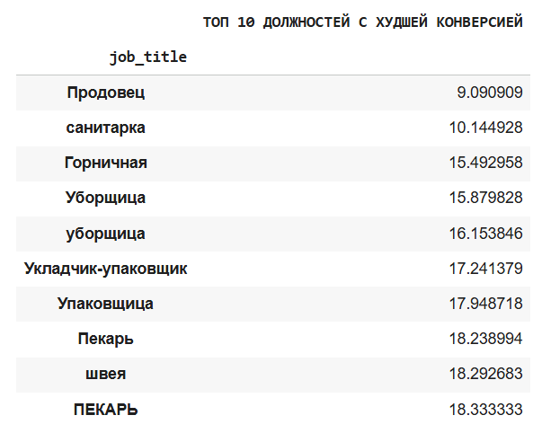
Основные инсайты
Средний возраст клиента – 36 лет
59% мужчин и 41% женщин
Конверсия уменьшается с ростом количества детей
На слайде представлены регионы с лучшей конверсией
IT/финансы: 85-95% конверсия
Рабочие: 9-18% конверсия

Slide 4
Основные инсайты
Средний возраст клиента – 36 лет
59% мужчин и 41% женщин
Конверсия уменьшается с ростом количества детей
На слайде представлены регионы с лучшей конверсией
IT/финансы: 85-95% конверсия
Рабочие: 9-18% конверсия

Slide 5
Продуктовые гипотезы
Гипотеза A: Персональные офферы в сервисе "Топливо" увеличат конверсию в "Продукты" и "Афишу" на +10%
Гипотеза B: Упрощенный онбординг для рабочих профессий повысит их конверсию с 15% до 30%
Гипотеза C: Региональные спецпредложения в топ-10 регионах увеличат мультисервисность на +15%

Slide 6
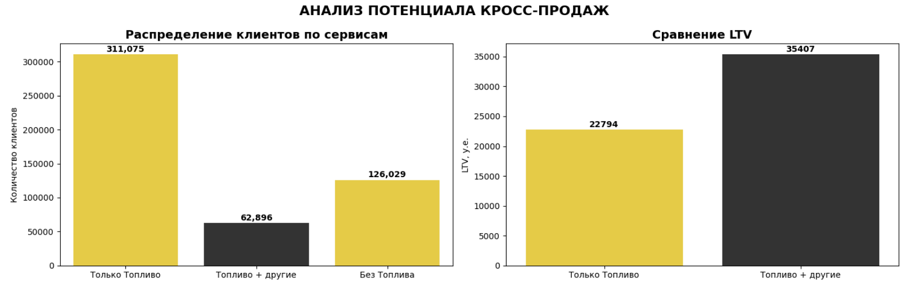
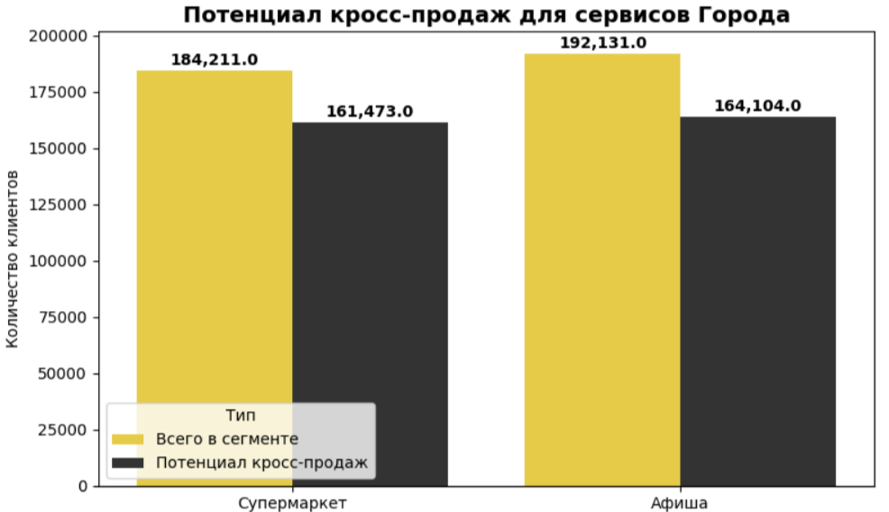
Самая перспективная - гипотеза А
Всего пользователей Топлива: 373,971
Из них используют Продукты: 36,034 (9.6%)
Из них используют Афишу: 34,958 (9.3%)
Из них используют другие сервисы: 62,896 (16.8%)
Самый большой потенциал (311K клиентов)
Высокий LTV uplift (+12K у.е.)
Быстрая окупаемость
Легко реализовать технически

